Slide 1


Навчання грамоти
Читання
Сьогодні
Урок
№64
Велика буква Ш. Читання слів, речень і тексту з вивченими літерами.

Slide 2
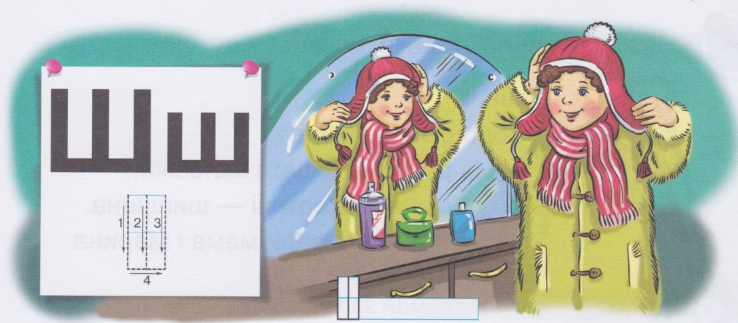
Сьогодні
25.01.2022
Бесіда за малюнком.
Підручник.
Сторінка
20

Slide 3
Сьогодні
25.01.2022
Розглянемо зразок букви.
Підручник.
Сторінка
8

Slide 4
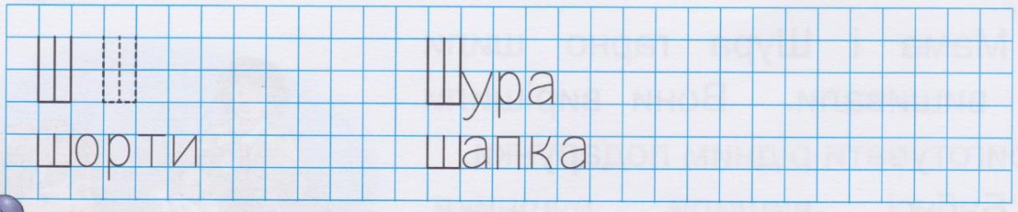


Сьогодні
25.01.2022
Написання.
Підручник.
Сторінка
20

Slide 5
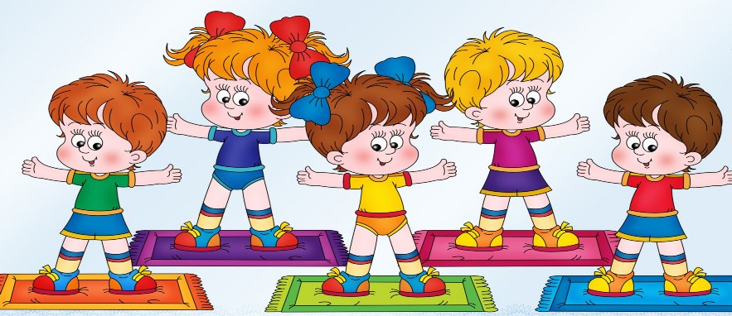
Сьогодні
25.01.2022
Рухлива вправа.

Slide 6


Сьогодні
25.01.2022
Написання.
Підручник.
Сторінка
20

Slide 7
Сьогодні
25.01.2022
Рухлива вправа.

Slide 8
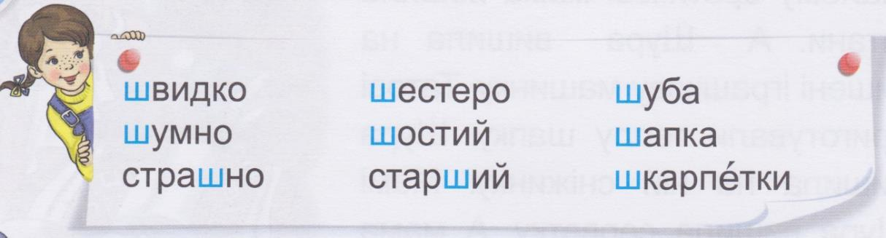
Сьогодні
25.01.2022
Прочитай завдання Читалочки.
Підручник.
Сторінка
20

Slide 9
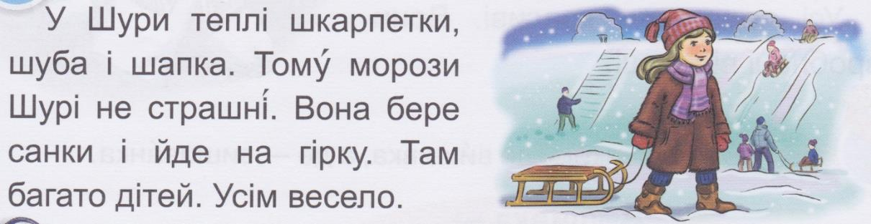
Сьогодні
25.01.2022
Прочитай текст. Придумай заголовок.
Підручник.
Сторінка
20

Slide 10
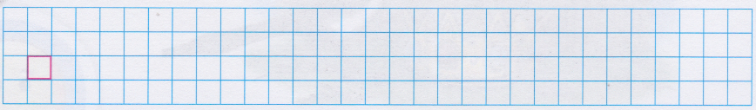










Сьогодні
25.01.2022
Надрукуй перші букви слів продиктованих вчителем (великі або малі).
Звіримо
шарф, Шура, шафа, Борис, ковзани, Женя, Даринка, зимовий, розумний, возити, шанувати, Назар.
Підручник.
Сторінка
16

Slide 11
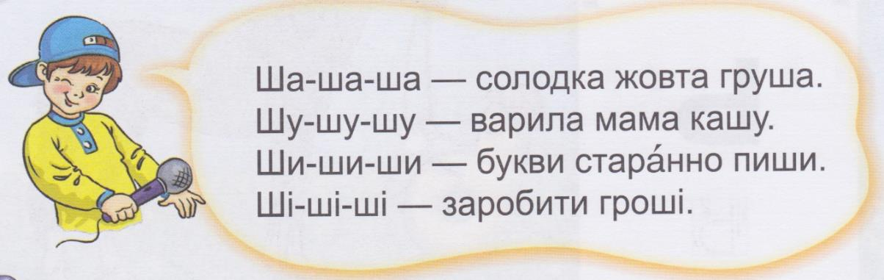
Сьогодні
25.01.2022
Прочитай разом зі Щебетунчиком.
Підручник.
Сторінка
21

Slide 12
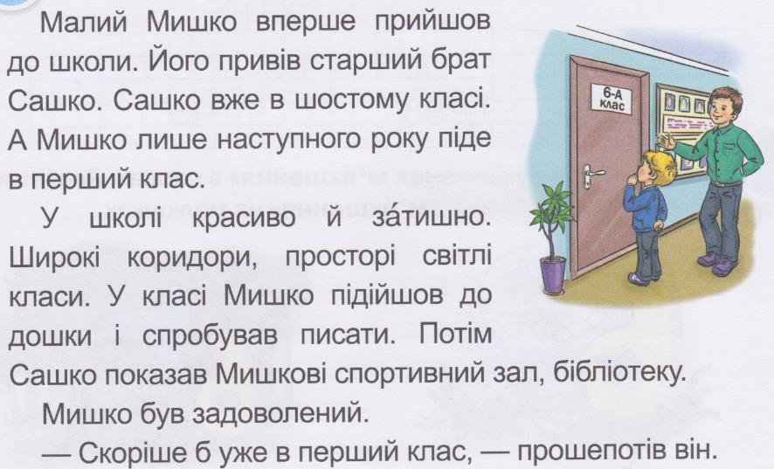
Сьогодні
25.01.2022
Прочитай текст. Придумай заголовок.
Підручник.
Сторінка
21

Slide 13

Сьогодні
25.01.2022
Прочитай текст. Придумай заголовок.
Підручник.
Сторінка
21
А тобі добре у школі?

Slide 14
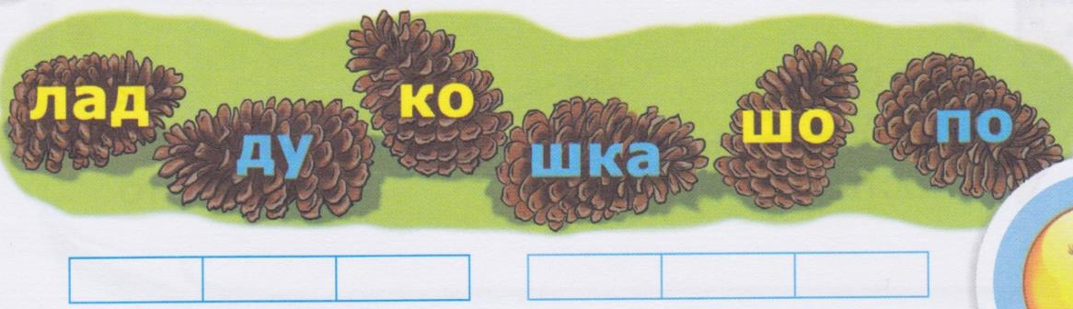
Сьогодні
25.01.2022
Утвори слова зі складів одного кольору. Надрукуй їх.
шо
ко
лад
по
ду
шка
Підручник.
Сторінка
21

Slide 15


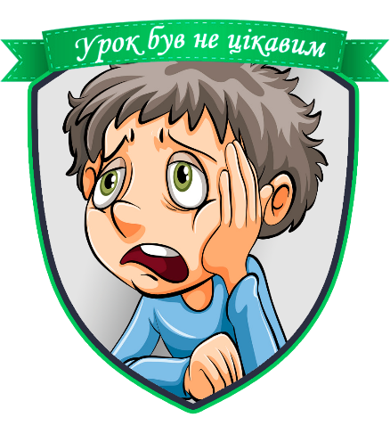
Сьогодні
25.01.2022
Рефлексія.

